Slide 1

{ Mise en place d’un pipeline d’entrainement continu en utilisant Apache Airflow, FastAPI, Flask et docker
}
Réalisé par:
HANIM Hanae
LAYOUNE Ghita
YOUSFI Meryem
Encadré par :
Pr.KALLOUBI Fahd

Slide 2
Plan {
01
02
03
Plan
Objectif du projet
Workflow
Demonstration
}

Slide 3
01 {
Objectif du projet
Objectif
Workflow
}

Slide 4
Objectif:
Objectif
Workflow
Automatiser l'ensemble du processus, de l'entraînement du modèle à la mise à disposition d'une API de prédiction.
La création d'une application web pour l'interaction avec le modèle.
L'utilisation d'outils tels que FastAPI, Apache Airflow, Flask, et Docker vise à rendre le processus efficace, automatisé et évolutif. Tous cela en opérant sur le dataset issue de kaggle :

Slide 5
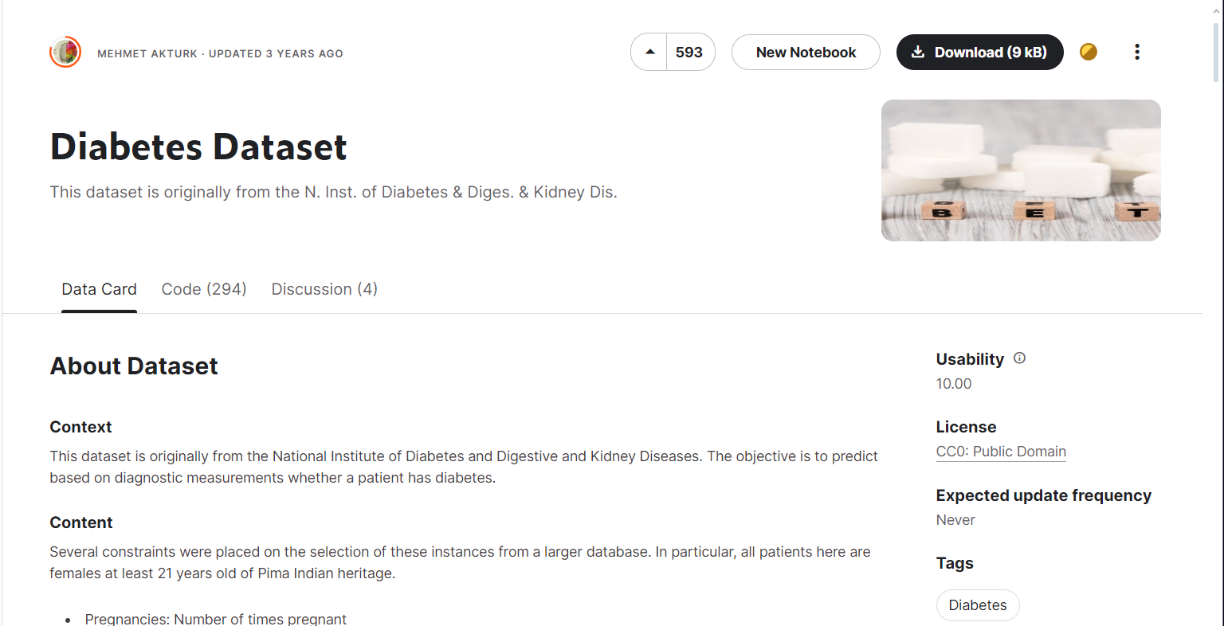
Objectif:
Objectif
Workflow

Slide 6

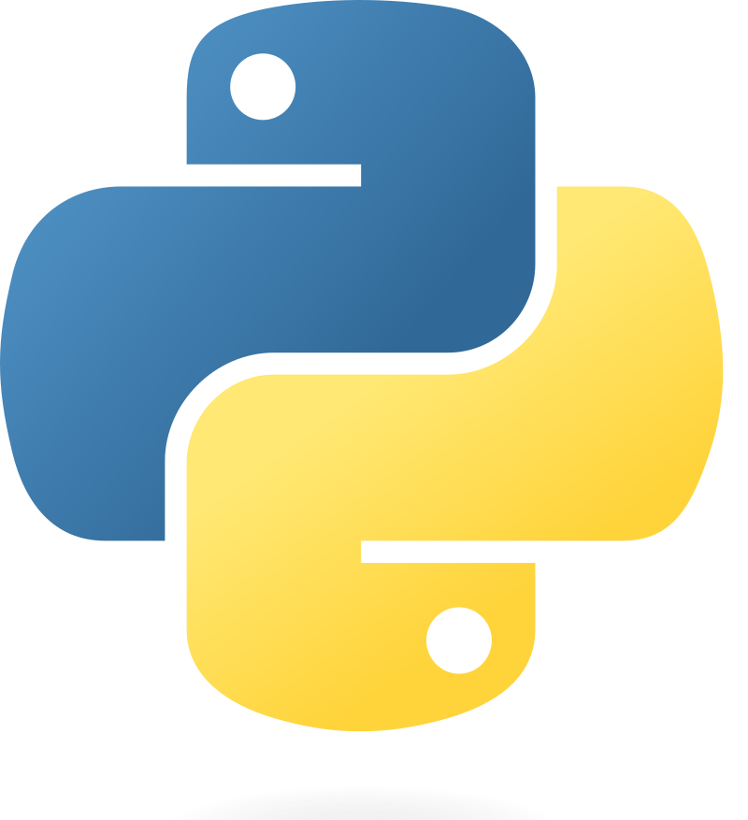




Objectif:
Objectif
Workflow

Slide 7
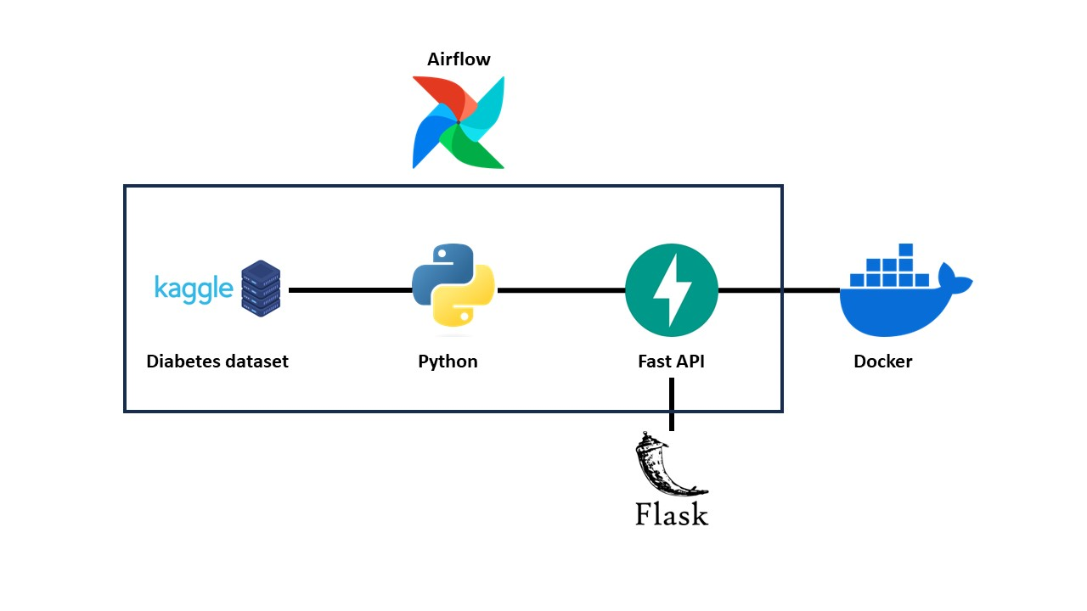
Workflow
Objectif
Workflow

Slide 8


Slide 9
Merci pour votre attention; {
END
}

